Slide 1

9.4.1 什么是链表
链表是一种常见的重要的数据结构
它是动态地进行存储分配的一种结构
各结点地址不连续
head
1249
1356
1475
1021
A
B
C
D
1249
1356
1475
1021
\0
头指针
各结点含有两个部分
表尾

Slide 2
9.4.1 什么是链表
链表是一种常见的重要的数据结构
它是动态地进行存储分配的一种结构
链表必须利用指针变量才能实现

Slide 3
struct Student
{ int num;
float score;
struct Student *next;
}a,b,c;
a结点
b结点
c结点
num
10101
89.5
10103
90
10107
85
score
next
a.next=&b;
b.next=&c;

Slide 4
说明：
（1）每个链表必须有一个头指针，通常以头指针命名单链表。
（2）链表中第一个存储数据的结点称为首结点。
（3）链表中的最后一个结点称为尾结点。
（4）链表的每个结点分成两个域：数据域、指针域
（5）尾结点的指针域因不指向任何结点，因此赋值为地址0（NULL).
指针域
head
数据域
0

Slide 5
p
0
head
0
（5）链表head的访问过程:
通过头指针找到首结点： p=head;
将p指向下一个结点：
循环执行p=p->next可访问链表head中的每个结点
循环结束的条件：
p=p->next;
p= =0

Slide 6
链表的综合操作
链表的分类：
（1）无头结点的单链表
  无头结点的空链表
  无头结点的非空链表
h
NULL
头指针
NULL
尾结点
h
头指针
首结点：第一个存放数据的结点

Slide 7
（2）有头结点的单链表
  有头结点的空链表
头结点
h
NULL
头指针
(1)头指针指向头结点
(2)头结点的数据域中一般不存储数据，是为了简化链表的更新操作而引入的附加结点

Slide 8
NULL
尾结点
  有头结点的非空链表
h
头指针
头结点
首结点
注意：
（1）数据从首结点开始存放，头结点的数据域不存储数据，指针域指向首结点。
（2）因头结点是附加结点，因此在链表的操作（例如输出）时，应排除头结点。

Slide 9
由四种操作组合而成
链表的综合操作包括
（1）建立（初始化）：向空链表中依次插入n个结点，最后形成一个含有n个结点的非空单链表。
（2）查找：在某非空单链表中查找满足条件的结点。
（3）插入：在单链表的某位置插入一个结点，使单链表由n个结点变成n+1个结点。
（4）删除：删除非空单链表中满足条件的结点，使单链表由n个结点变成n－1个结点。

Slide 10
建立链表——头插法
例题2：使用头插法建立一个含有n个学生信息的带头结点的单链表
NULL
已知：
h
带头结点的空链表
NULL
结
果
h

Slide 11
建立链表——头插法
  带头结点单链表：将新结点插入在头结点与首结点之间。
p
NULL
结点2
结点3
结点1
特点：
新结点插入后，成为单链表的首结点
链表中结点的顺序与输入的顺序反序
头指针始终指向头结点

Slide 12
建立链表——头插法
例题2：使用头插法建立一个含有n个学生信息的带头结点的单链表
NULL
已知：
h
带头结点的空链表
NULL
结
果
h

Slide 13
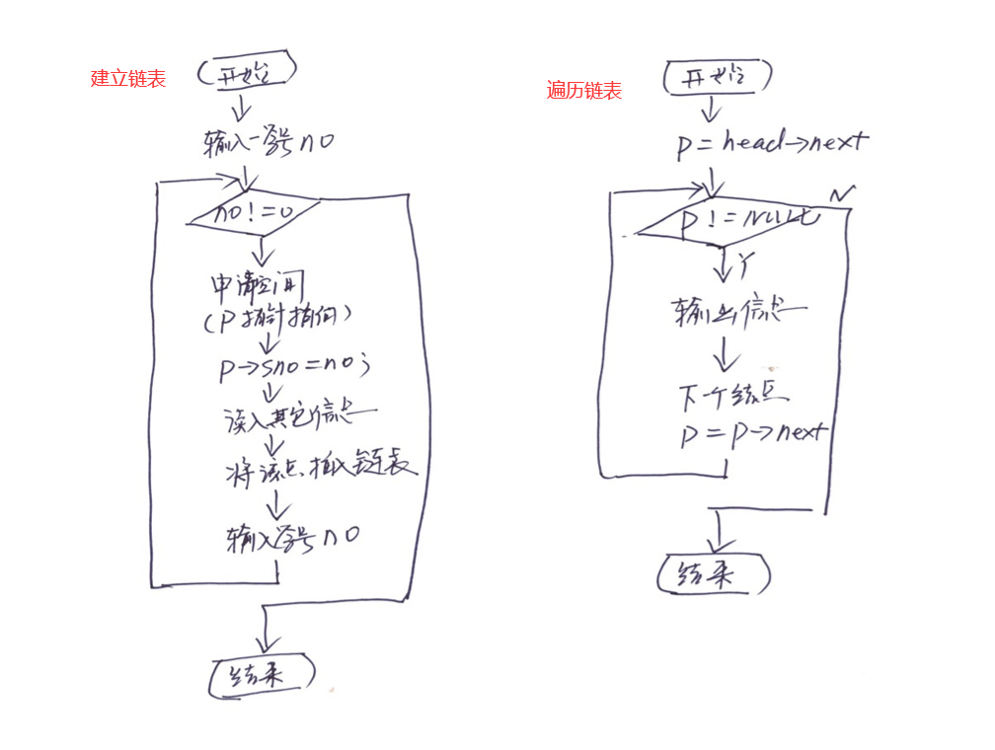


Slide 14
建立链表——头插法
/*定义该问题领域的结构体类型*/
struct stu
{int no;
char sn[10];
struct stu *next;
};
#define LEN sizeof(struct stu)

Slide 15
建立链表——头插法
已知：带头结点的空链表
h
NULL
头结点的类型与链表中结点的类型可以相同，也可以不同，通常采用相同类型。
/*建立带头结点的空链表*/
h=(struct stu *)malloc(LEN);
h->next=NULL;

Slide 16
建立链表——头插法
NULL
h
结点1
p
插入结点1的过程：
申请结点1需要的内存空间;
向结点1中输入数据;
将结点1插入链表h中;
NULL
p=(struct stu *)malloc(LEN);
scanf(“%d”,&p->no);
gets(p->sn);
p->next=NULL;
h->next=p;

Slide 17
建立链表——头插法
结点2
h
结点1
p
插入结点2的过程：
申请结点2需要的内存空间;
向结点2中输入数据;
将结点2插入链表h中;
NULL
p=(struct stu *)malloc(LEN);
scanf(“%d”,p->no);
gets(p->sn);
p->next=h->next;
h->next=p;

Slide 18
建立链表——头插法
结点2
h
结点1
p
结点3
插入结点3的过程：
申请结点3需要的内存空间;
向结点3中输入数据;
将结点3插入链表h中;
NULL
p=(struct stu *)malloc(LEN);
scanf(“%d”,p->no);
gets(p->sn);
p->next=h->next;
h->next=p;
结点2～结点n的处理过程均相同

Slide 19
学生信息包括学号和姓名。 输入若干学生信息， 学号为0时， 输入结束。
struct student
{ int no;
char name[20];
struct student *next;
} ;
#define LEN sizeof(struct student)

Slide 20
void createList(struct student *head);
void display(struct student *head);
int main()
{
struct student *head;
// 建立带头接点的空链表
head=(struct student *)malloc(LEN);
head->next=NULL;
createList(head);
display(head);
return 0;
}

Slide 21
void display(struct student *head)
{
struct student *p;
for( p=head->next; p!=NULL; p=p->next)
printf("%d %s\n", p->no, p->name);
}

Slide 22
void createList(struct student *head)
{ int no;
struct student *p;
printf("No: ");
scanf("%d", &no);
while(no！=0 )
{ p=(struct student *)malloc(LEN);
p->no=no;
printf("Name:"); scanf("%s",p->name);
p->next=head->next;
head->next=p;
printf("No: "); scanf("%d", &no);
}
}

Slide 23
建立链表——尾插法
  带头结点单链表：将新结点插入在插入在原尾结点之后，成为新的尾结点。
p
NULL
结点2
结点1
结点3
特点：
新结点插入后，成为单链表的尾结点
链表中结点的顺序与输入的顺序相同

Slide 24
建立链表——尾插法
例题2：使用尾插法建立一个含有n个学生信息的带头结点的单链表
NULL
已知：
p
带头结点的空链表
NULL
结
果
p

Slide 25
建立链表——尾插法
/*定义该问题领域的结构体类型*/
struct student
{ int no;
char name[20];
struct student *next;
} ;
#define LEN sizeof(struct student)

Slide 26
建立链表——尾插法
NULL
已知：带头结点的空链表
h
可以将头结点看成是当前的尾结点，并用指针变量q指向。
生成一个新结点并连在尾结点的后面。
将q指向新的尾结点
第2~第n个结点处理方法与第一个结点相同。
q
结点1
p

Slide 27
void createList(struct student *head);
void display(struct student *head);
int main()
{
struct student *head;
// 建立带头接点的空链表
head=(struct student *)malloc(LEN);
head->next=NULL;
createList(head);
display(head);
return 0;
}

Slide 28
void display(struct student *head)
{
struct student *p;
for( p=head->next; p!=NULL; p=p->next)
printf("%d %s\n", p->no, p->name);
}

Slide 29
void createList(struct student *head)
{ int no;
struct student *p, *tail=head;
printf("No: "); scanf("%d", &no);
while(no)
{ p=(struct student *)malloc(LEN);
p->no=no;
printf("Name:"); scanf("%s",p->name);
tail->next=p;
tail=p;
printf("No: "); scanf("%d", &no);
}
tail->next=NULL;
}

Slide 30
Typedef struct student
{int sno;
char name[20];
struct stu *next;
} Student;

Slide 31
NULL
  查找
  带头结点的单链表
h
p
同样另设一指针变量p来遍历单链表
将p指向首结点：p=h->next;
通过p=p->next;将指针变量p指向下一个结点

Slide 32
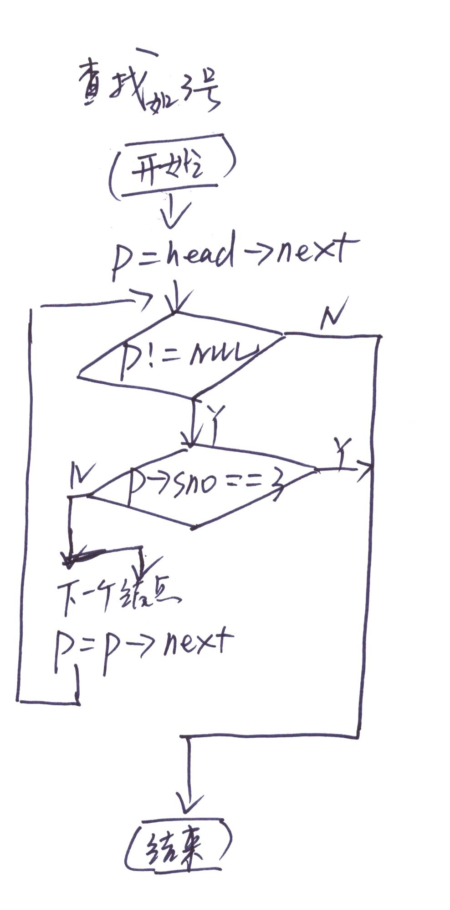

Slide 33
例2：在带头结点的单链表中找到学号为3号的学生信息并输出
Student *find(Student *head, int sno)
{
  Student *p;
  p=head->next;
  while(p!=NULL)
  if(p->sno== sno) break;
  else p=p->next;
  return p;
}

Slide 34
【情况2】可能有多个满足条件的结点
  与情况1的区别为:
    情况1：遇到满足条件的结点后，结束查找。
    情况2：即使遇到满足条件的结点，也必须遍历整个单链表，不能提前结束查找

Slide 35
将p指向首结点;
while(p!=NULL)
{
if(满足查找条件)
{ /*对找到的结点进行操作*/
p=p->next; }
else
p=p->next;
}
/*对找到的结点进行操作*/
p=p->next;

Slide 36
在链表中插入一个结点

Slide 37
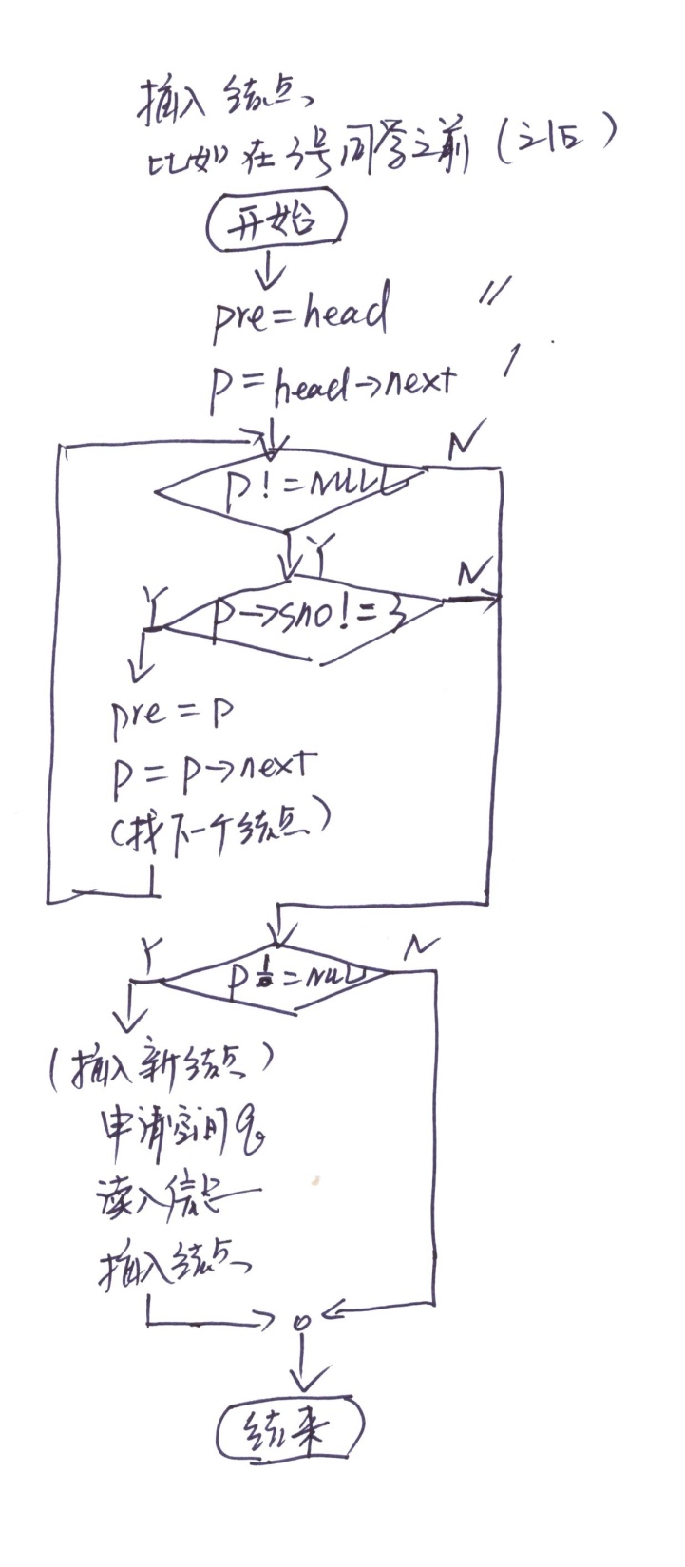

Slide 38
NULL
  带头结点的单链表
h
q
p
在单链表h中查找插入位置
p=h->next;
while(p!=NULL)
if(满足条件) break;
else
{q=p ; p＝p->next;}
找到位置后，在p，q之间插入新结点
q=h;

Slide 39
分析：是否需要对p指向首结点的情况进行特殊处理？
不需要。因为p指向首结点时，q指向头结点，新结点的插入仍是在p，q之间。
头结点的引入简化了程序的设计，对于更新操作
（1）不带头：必须对首结点进行特殊处理
（2）带头：所有结点的处理方法相同，不需要特殊处理。

Slide 40
例2：在带头结点的单链表中3号学生的前面插入一个新结点
int main()
{Student *head,*p,*q;
/*建立含有n个结点的带头单链表head*/
p=head－>next; q=head;
while(p!=NULL)
if(p->Sno! ＝3 )
{
q=p ;
p=p->next;
} else break;
查找3号对应的结点

Slide 41
if(p!=NULL)/*若找到则插入新结点*/
{ s=(Student *)malloc(LEN);
scanf(“%d”,&p->sno);
gets(p->name);
s->next=p;
q->next=s; }
else
printf(“no this node!!\n”);
}

Slide 42
/*输出插入结点后的单链表*/
p=h->next; /*p指向首结点*/
printf(“%-10s%-10s”, “NO.”, “Name”);
while(p!=NULL)
{
printf(“%-10d%-10s\n”,p->sno,p->name);
p=p->next;
}
}

Slide 43
【情况2】在某结点之后插入一个新结点

Slide 44
NULL
  带头结点的单链表
h
p
在单链表h中查找插入位置
p=h->next;
while(p!=NULL)
if(满足条件) break;
else
p＝p->next
插入方法同不带头的单链表

Slide 45
例4：在带头结点的单链表中13号学生的后面插入一个新结点
main()
{struct stu *head,*p;
/*建立含有n个结点的带头单链表head*/
p=head->next;
while(p!=NULL)
if(p->sno＝ ＝13) break;
else
p=p->next;
查找13号对应的结点

Slide 46
if(p!=NULL)/*若找到则插入新结点*/
{ s=(Student *)malloc(LEN);
scanf(“%d”,&p->sno);
gets(p->name);
s->next=p->next;
p->next=s; }
else
printf(“no this node!!\n”);
}

Slide 47
/*输出插入结点后的单链表*/
p=head->next; /*p指向首结点*/
printf(“%-10s%-10s”, “NO.”, “Name”);
while(p!=NULL)
{
printf(“%-10d%-10s\n”,p->sno,p->name);
p=p->next;
}
}

Slide 48
从链表中删除结点
【情况1】只有一个满足删除条件的结点

Slide 49
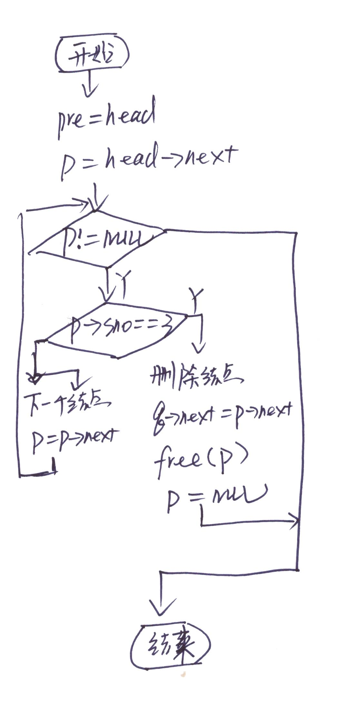

Slide 50
NULL
  带头结点的单链表
h
q
p
在h中查找要删除的结点
p=h->next;q=h;
while(p!=NULL)
if(满足条件) break;
else
{q=p;p＝p->next;}
p在任何位置，其前面均有指针q。因此不需对首结点进行特殊处理。

Slide 51
例2：在带头结点的单链表中删除13号学生的信息
main()
{struct stu *head,*p,*q;
/*建立含有n个结点的带头单链表head*/
p=head->next ; q=h;
while(p!=NULL &&p->sno! ＝13)
{
q=p ;
p=p->next;
}
查找13号对应的结点，q始终指向p前面

Slide 52
if(p!=NULL)/*若找到要删除的结点*/
{
q->next=p->next;
free(p);
}
else
printf(“no this node!!\n”);
}

Slide 53
/*输出删除结点后的单链表*/
p=head->next; /*p指向首结点*/
printf(“%-10s%-10s”, “NO.”, “Name”);
while(p!=NULL)
{
printf(“%-10d%-10s\n”,p->sno,p->name);
p=p->next;
}
}

Slide 54
【情况2】可能有多个满足删除条件的结点
因为可能有多个满足条件的结点，因此必须从首结点开始遍历整个单链表（结束条件为p= =NULL）。
在遍历过程中，遇到一个满足条件的结点则删除该结点。

Slide 55
10.8 共用体
类型定义形式
union 标识符
{ 类型1 成员名1；
类型2 成员名2；
……
类型n 成员名3;
};
与结构体类型的定义非常相似

Slide 56
10.8 共用体
例如
union my_def
{int i;
char a[2];
float f;
};
定义共用体变量
union my_def a ,b;
共用体类型名

Slide 57
共用体变量与结构体变量的比较
  相同点：由若干个不同类型的成员组成。
  不同点：
    结构体变量占用的字节数：
    共用体变量占用的字节数
SUM(每个成员占用字节数)
MAX(每个成员占用字节数)
所有成员共用该段内存空间

Slide 58
共用体变量的引用：
【引用形式】 共用体变量名.成员名
举例
union add
{int a;
char ch[2];};
main()
{ union add b;
在内存中占用四个字节

Slide 59
变量b
b.ch[0]=‘1’;
b.ch[1]=‘2’;
printf(“%d\n”,b.a);
b.a=16961;
putchar(b.ch[0]);
putchar(b.ch[1]);
}
ch[0]
00110001
01000001
成员a
ch[1]
00110010
01000010
12849
16961＝
01000010
01000001
AB

Slide 60
共用体使用的注意事项
⓿只能使用成员，不能整体使用
❶不能进行初始化，只能在程序中赋值。
❷不能作为函数的形参，也不能做函数的返回值
❸可以使用指针变量进行间接访问。
❹所有成员共用一段空间，修改一个成员的值，会影响其它所有成员。

Slide 61
10.9 枚举类型
如果一个变量的取值能够一一列举出来，可以先定义一个枚举类型，然后将该变量定义成枚举类型。例如：性别、月份、星期等。
枚举类型的定义形式
enum 标识符
{枚举常量1,枚举常量2,……,枚举常量n};
举例1：enum xb { male ,female };
由用户自定义的枚举常量标识符

Slide 62
定义枚举变量
enum xb a;
  a为枚举类型变量，只能给变量赋定义时给出两个的枚举常量
    a=female;
举例2：
enum week{Mon,Tue,Wen,Thi,Fri,Sat,Sun};
enum week b;
b=Fri;

Slide 63
【说明】
定义枚举类型时，枚举常量是由用户给出的标识符。enum sex{M , F};
在程序中不允许对枚举常量赋值：M＝1;
枚举常量的值：
  enum week{Mon,Tue,Wen,Thi,Fri,Sat,Sun};
  enum week w1＝Thi,w2=Sun;
  printf(“w1=%d w2=%d”,w1,w2);
w1=3 w2=6
枚举常量的值：在枚举类型定义时，该枚举常量在常量列表中从0开始的顺序号。

Slide 64
  enum week
  {Mon＝2,Tue,Wen,Thi,Fri＝8,Sat,Sun};
  enum week w1＝Thi,w2=Sun;
  printf(“w1=%d w2=%d”,w1,w2);
枚举常量及变量可用于条件表达式中：
w1>=w2 w1<=Sat
不能直接将整数赋值给枚举变量，必须经过类型转换。
w1= 5;
w1=5 w2=10
(enum week) 5;

Slide 65
枚举值的输出通常与switch语句结合使用：
switch(枚举变量)
{case 枚举常量1:printf(“字符串1”);break;
case 枚举常量2:printf(“字符串2”);break;
……
case 枚举常量n:printf(“字符串n”);break;
}
举例见P185

Slide 66
10.10 使用typedef
C语言允许使用typedef定义新类型名代替已有的类型名，以满足用户习惯或方便程序书写。
基本类型
  C提供的基本类型名：int,long,float……
  定义新类型名代替已有基本类型名
  typedef 已有基本类型名 新类型名;
  例如：typedef float REAL;
  main()
  { float a;
  REAL b;
定义a,b为float型变量

Slide 67
结构体类型
（1）例如：struct date
  {int year,month,day;};
  struct stu
  {int sno;
  char sname[10];
  struct date birth;
  int *p;};

Slide 68
【定义形式】typedef struct
{成员列表}类型名;
举例：typedef struct
  {int year,month,day;}DATE;
  typedef struct
  {int sno;
  char sname[10];
  DATE birth;
  int *p;}STUDENT,*PSTU;

Slide 69
main()
{STUDENT s1,s2;/*s1,s2为结构体类型*/
PSTU p1,p2;/*p1,p2为指向STUDENT的指针类型*/
（2）某成员的类型为该结构体类型 (支持链表)
【定义形式】typedef struct 标识符
{数据成员列表;
struct 标识符 *next;
}类型名;

Slide 70
举例：typedef struct node
{int sno;
char sname[10];
struct node *next;
}LNODE,*PLNODE;
main()
{ LNODE a;/*a为结构体类型*/
PLNODE head; /*head为指向LNODE的指针类型*/

Slide 71
5.4 goto 语句
Goto语句一般称无条件转向语句。
定义
标号： 语句
…..
goto 标号；
功能： 将控制无条件地转移到标号所标识的语句去执行
goto 标号
……
标号： 语句

Slide 72
使用 ：１ 实现循环
＃include < stdio.h>
void main()
{
int i, sum;
i=1; sum=0;
loop: sum=sum+i;
i++;
if (i<=100) goto loop;
printf(“sum=%d\n”, sum);
}

Slide 73
2. 实现从深层嵌套循环中直接退出
For(…)
{ for(…)
{ while (…)
if(…) goto loop2;
……
}
}
…
Loop2: …

Slide 74
第八章 编译预处理命令
使用Compile编译源程序的实际步骤：
（1）首先，对源程序进行预先处理（编译预处理）。
（2）然后，编译预处理后的源程序→目标文件（.obj）。
C源程序中凡是以"＃"号开头的命名均为编译预处理命令。
C语言中共规定了5类12条编译预处理命令。

Slide 75
三种常用编译预处理命令
（1）宏定义命令：
  ＃define #undef
（2）文件包含命令：
  ＃include
（3）条件编译命令：
  ＃if ＃ifdef ＃ifndef
  ＃else ＃elif
  ＃endif

Slide 76
8.1 宏定义
空格
不带参数的宏定义
  一般形式 ＃define 宏名 字符串
  说明：
  （1）宏名必须是合法的标识符
  （2）在编译预处理时，将源程序中所有的"宏名" 换成相应的"字符串"（宏展开）。
  （3）通常宏名用大写字母表示。
  （4）宏定义的位置：函数的外面
  （5）不允许同一个宏名重复定义

Slide 77
例如：编写源程序f1.c
#define PI 3.14159
main()
{float r=1.0,s;
s=PI*r*r;
printf("PI*r*r=%.2f\n",s);
}
宏定义，在函数外部
宏名
字符串中的PI是普通字符不是宏名

Slide 78
使用"Compile|Compile to obj"对f1.c进行编译
  （1）进行宏替换(将宏名用相应字符串替换)
#define PI 3.14159
main()
{float r=1.0,s;
s=PI
printf("PI
  （2）将宏展开后的源程序编译成目标文件（f1.obj)
宏展开后的源程序文件
3.14159
* r * r;
*r*r=%.2f\n",s); }

Slide 79
从定义位置起 到
源程序结尾
（6）宏命令的作用域：
#define PI 3.14159
main()
{ float s;
s=PI*2.0*2.0;}
#define R 1.0
void f1()
{ printf("s=%.2f",PI*R*R);}
void f2()
{printf("l=%.2f",2*PI*R);}
PI的作用域
R的作用域

Slide 80
可以使用＃undef命令终止宏的作用域：
#define PI 3.14159
main()
{ float s;
s=PI*2.0*2.0;}
#define R 1.0
void f1()
{ printf("s=%.2f",PI*R*R);}
＃undef PI
void f2()
{printf("l=%.2f",2*PI*R);}
PI的作用域
R的作用域
出现变量没有定义错误

Slide 81
（7）宏命令后面不要加分号，否则将分号作为字符串的一部分进行宏展开。
#define PI 3.14159;
main()
{float r=1.0,s;
s=PI
printf("PI
  然后，对宏替换后的源程序进行编译时出现语法错误。
3.14159;
* r * r;
*r*r=%.2f\n",s); }

Slide 82
（7）使用宏定义命令可减少某些字符串的重复书写。
main()
{float r=1.0,s,l,v;
s= 3.14159 * r * r;
l=2* 3.14159 * r;
v= 3.14159 * r * r * r;
printf("s=%.2f l=%.2f v=%.2f",s,l,v);}
#define PI 3.14159
3.1415926
PI
3.1415926
3.1415926
PI
3.1415926
PI

Slide 83
main()
{int a,b,c,d;
scanf("%d%d%d%d",&a,&b,&c,&d);
……；
printf("%d\t%d\t%d\t%d\n",a,b,c,d);
……；
printf("%d\t%d\t%d\t%d\n",a,b,c,d);
……；
printf("%d\t%d\t%d\t%d\n",a,b,c,d);
……；
printf("%d\t%d\t%d\t%d\n",a,b,c,d);
}

Slide 84
＃define PN printf
＃define FMAT "%d\t%d\t%d\t%d\n"
main()
{int a,b,c,d;
scanf("%d%d%d%d",&a,&b,&c,&d); …；
PN(FMAT,a,b,c,d); …；
PN(FMAT,a,b,c,d); …；
PN(FMAT,a,b,c,d);…；
PN(FMAT,a,b,c,d);}
  当输出格式发生变化时，仅修改宏定义即可
"%5d%5d%5d%5d\n"

Slide 85
（8）宏允许嵌套定义：已定义的宏名出现在另一个宏定义中。
#define PI 3.1416
#define R 1.0
#define S PI*R*R
#define L 2*PI*R
main()
{printf("S=%.3f L=%.3f\n",S,L);}
3.1416
1.0
1.0
PI
*
R
*
R
宏展开过程
宏展开过程
是普通字符,而不是宏名
1.0
2
3.1416
R
*
PI
*

Slide 86
字符串中包括形参
有空格
带参数的宏定义
  一般形式
  ＃define 宏名(形参表) 字符串
  说明：
  （1）在宏展开过程中，使用字符串替换宏名，并将字符串中的形式参数使用相应的实参替换。
无空格

Slide 87
宏名
形式参数
含有形式参数的字符串
例如：
＃define CJ(a,b) a*b
main()
{int f=3,s=4;
printf("%d\n",CJ(f,s));
}
实际参数
f * s
宏展开过程
a
b
f
*
s

Slide 88
注意：实参和形参可以同名
例如：
＃define PI 3.14159
＃define S(r) PI*r*r
main()
{int r=3;
printf("%d\n",S(r));
}
3.14159*r*r
);
宏展开过程
PI
r
r
3.14159
*
r
*
r

Slide 89
实参是表达式的展开过程
例如：
＃define PI 3.14159
＃define S(r) PI*r*r
main(){int a ,b;
scanf("%d%d",&a,&b)
printf("%d\n",S(a+b));
}
3.14159*a＋b*a＋b
);
宏展开过程
PI
r
3.14159
a+b
*
r
*
a+b

Slide 90
建议：定义带形参的宏时，将对应字符串中形参放到括号中
例如：
＃define PI 3.14159
＃define S(r) PI*(r)*(r)
main(){int a ,b;
scanf("%d%d",&a,&b)
printf("%d\n",S(a+b));
}
3.14159*(a＋b)*(a＋b)
);
宏展开过程
PI
(
)
(
r
)
3.14159
a+b
*
r
*
a+b

Slide 91
8.2 文件包含处理
文件包含的含义：将一个源程序 (f1.c)的全部内容包含再另一个源程序 (f2.c)中。
实现文件包含的预处理命令：
  形式1：＃include "文件名"
  形式2：＃include <文件名>
功能：找到＃include中指定的文件，然后用该文件的内容替换相应的include命令行。
用C语言编写的源程序或由编译预处理命令组成的文件
扩展名为：.c或.h或无扩展名

Slide 92
查找被包含文件的方式
（1）在当前工作目录下寻找
（2）按系统规定的标准方式到指定的目录路径进行寻找
形式1（双引号）与形式2（尖括号）的区别：
  形式1：先用方式（1）再用方式（2）查找
  形式2：仅使用方式（2）查找
命令位置：函数外部
文件包含举例：

Slide 93
例1：包含标准函数库
#include "stdio.h"
#include "math.h"
main()
{int x,y=3,z=4;
char ch;
ch=getchar();
x=sqrt(y*y+z*z);
……
}/*将该程序保存为f1.c*/
1、在函数的外部使用文件包含命令。
2、一个include命令只能包含一个文件，若包含多个文件需使用多个include命令。

Slide 94
进入TC
使用Compile to obj命令对f1.c进行编译
①包含＃include指定的文件（编译预处理）
#include "stdio.h"
#include "math.h"
main()
{int x,y=3,z=4;……}
用文件stdio.h中的内容替换该行＃include命令
编译预处理后的源程序
用文件math.h中的内容替换该行＃include命令
②对预处理后的源程序文件进行编译

Slide 95
例2：包含编译预处理命令形成的文件
（1）编写文件内容
#include "stdio.h"
#include "math.h"
#include "string.h"
#define NULL 0
#define PI 3.14159
#define MINI 1E-6
（2）将文件保存为.c文件或.h文件（假定保存在当前工作目录下，文件名为myfl.c）
将项目组中大家要包含的文件、使用的常量全部放入该文件中，避免大家重复书写，以便统一管理、统一标准

Slide 96
  ①保存在当前目录（通常为TC子目录）
  ＃include "文件名"
  ②保存在TC的include的文件夹中
  ＃include "文件名"/<文件名>
  ③保存在任意路径
  #include "文件的绝对路径"
  ＃include "d:\xx\myprog\myfl.c"

Slide 97
8.3 条件编译
通常情况下，一个源程序（.c）文件中的所有代码行均被编译，但通过条件编译预处理命令可实现只编译部分代码。
条件编译的含义：通过条件的设定，将整个源程序分成若干部分，只编译满足条件的部分，从而减少编译时间。
用途：将程序中根本不可能执行的部分裁剪掉，从而减小可执行文件的大小，提高程序的运行效率。
位置：在函数体内
Notes:
例如：通用程序在具体的应用环境均需进行相应的裁减。
手工裁减的不足：
1、误删
2、导致程序出错

Slide 98
实现条件编译的四种形式
形式一： #if 表达式
程序段 1
#else
程序段 2
#endif
  计算表达式的值，为真（非0）则编译程序段1，为假（0）则编译程序段2。#else部分可省略
  注意：表达式不用括号括起来
将程序划分成两段，根据表达式，只能编译其中一段

